Slide 1
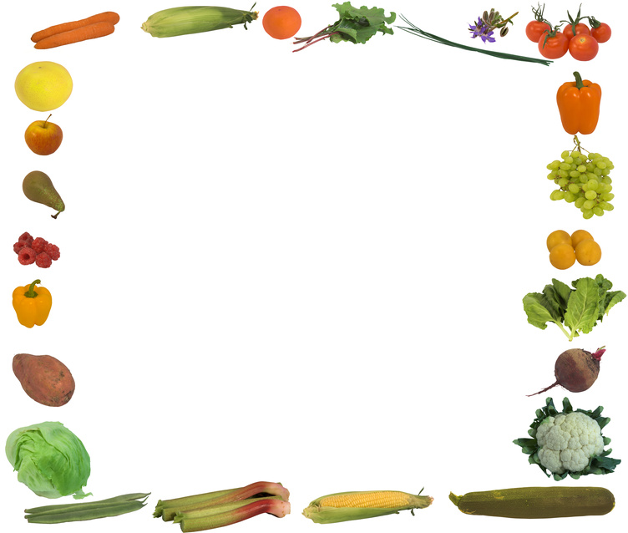

33.1 Vitaminy a hormony
Elektronická učebnice – II. stupeň Základní škola Děčín VI, Na Stráni 879/2 – příspěvková organizace Chemie
Nejznámější látky nezbytné pro život jsou vitaminy!
Hormony i vitaminy jsou látky nezbytné pro život, bez nich se člověk neobejde!
Autor: Mgr. Petra Křivánková

Slide 2
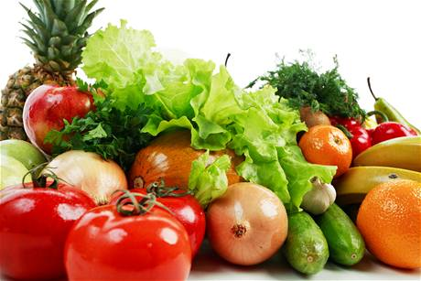
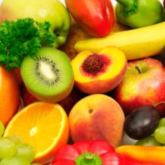
33.2 Co již víme?
Elektronická učebnice - II. stupeň Základní škola Děčín VI, Na Stráni 879/2 – příspěvková organizace Chemie
Žlázy s vnitřní sekrecí
Vitaminy
- žlázy, které vytváří látky zvané HORMONY
- jsou látky obsažené především v ovoci a zelenině
- vyměšují se do krve, mají cílený účinek

Slide 3
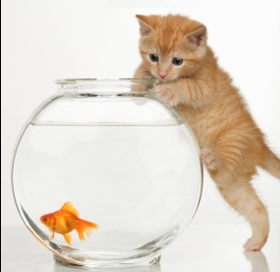
33.3 Jaké si řekneme nové termíny a názvy?
Elektronická učebnice - II. stupeň Základní škola Děčín VI, Na Stráni 879/2 – příspěvková organizace Chemie
HORMONY
regulují rovnováhu vnitřního prostředí organismu
zdravý organismus si je vytváří sám, nedostatek či nadbytek hormonů vede k onemocnění organismu
rostlinné hormony
živočišné hormony
ADRENALIN
INZULÍN
hormon dřeně nadledvin
„burcuje“ tělo k činnosti
zrychluje činnost srdce a látkovou přeměnu
vyplavuje se do krve při fyzické i psychické zátěži
tvoří se ve slinivce břišní
reguluje množství glukosy v krvi
nedostatek – onemocnění CUKROVKA (hormon se dodává injekčně)
Podle chemické podstaty:
glykoproteiny
aminokyselinové
peptidové (bílkovinné)
steroidní

Slide 4
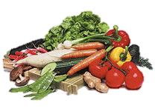
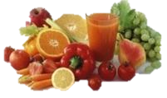
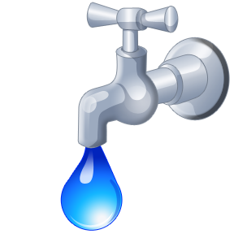
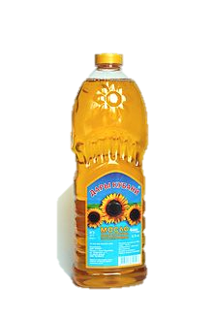
33.4 Co si řekneme nového?
Elektronická učebnice - II. stupeň Základní škola Děčín VI, Na Stráni 879/2 – příspěvková organizace Chemie
VITAMINY
organické sloučeniny různého chemického složení
vyšší živočichové včetně člověka musí vitaminy přijímat jako součást potravy
nedostatek vitaminu vede k poruchám metabolismu a projevuje se různými onemocněními
Vitaminy rozpustné ve vodě
vitaminy např. B a C
Vitaminy rozpustné v tucích
vitaminy např. A, D, E, K
rostliny – ovoce, zelenina, obilí
živočišné produkty – vaječný žloutek, rybí tuk, máslo
průmyslová výroba – Celaskon, B-komplex
Zdroje vitaminů

Slide 5

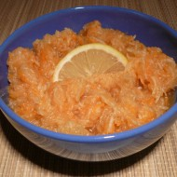
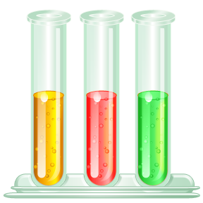
33.5 Procvičení a příklady
Elektronická učebnice - II. stupeň Základní škola Děčín VI, Na Stráni 879/2 – příspěvková organizace Chemie
Důkaz vitaminu C v přírodním materiálu
Přírodní materiál (citron, jablko) nastrouháme na struhadle z nerezové oceli a vzniklou kaši vymačkáme přes čisté plátno. V získaném roztoku dokazujeme přítomnost vitaminu C.
AgNO₃
Pokud vzorek obsahuje vitamin C:
odbarvuje žlutohnědý roztok jodu (vzniká jodid)
s roztokem dusičnanu stříbrného vytváří zákal (vylučuje se stříbro)
I₂

Slide 6
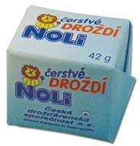

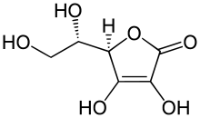
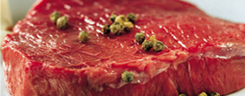
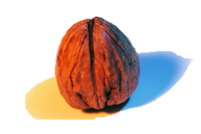
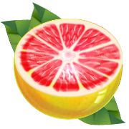

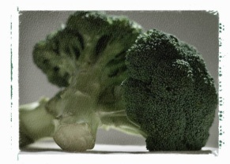
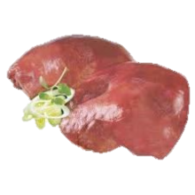
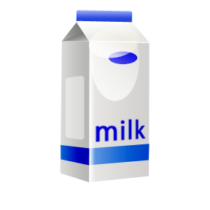
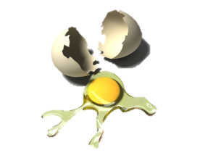
33.6 Něco navíc pro šikovné
Elektronická učebnice - II. stupeň Základní škola Děčín VI, Na Stráni 879/2 – příspěvková organizace Chemie
B- komplex
Vitamin C
soubor vitaminů skupiny B
zdroj: kvasinky, maso, sýry, luštěniny, ořechy …
kyselina askorbová
zdroje: citrusy, rakytník, šípek, rajčata, kiwi …
Vitamin A
vzniká především z beta-karotenu
zdroj: rybí tuk, játra, mrkev, špenát, meruňky, brokolice …
Vitamin D
Hypovitaminóza – nedostatek vitaminů
Hypervitaminóza – nadbytek vitaminů, otrava
zajišťuji resorbci vápníku a fosforu
zdroje: mléko, rybí tuk, vaječný žloutek, játra

Slide 7
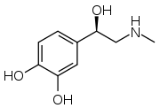
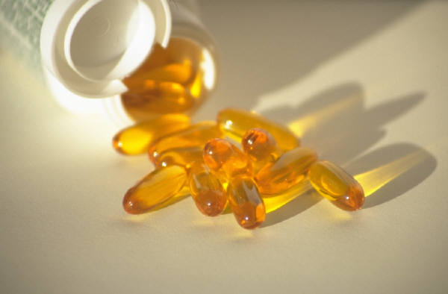
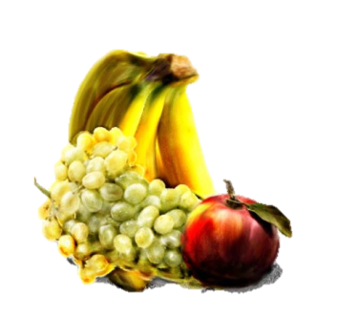
33.7 CLIL
Elektronická učebnice - II. stupeň Základní škola Děčín VI, Na Stráni 879/2 – příspěvková organizace Chemistry
HORMONE
Many hormones and their analogues are used as medication – estrogens, progestagens, steroids, insulin is used by many diabetics.
VITAMIN
Vitamin A - Retinol
Vitamin B₂ - Riboflavin
Orange, ripe yellow fruits, leafy vegetables, carrots, pumpkin, squash, spinach, liver, soy milk, milk
Dairy products, bananas, popcorn, green beans, asparagus

Slide 8
33.8 Test znalostí
Elektronická učebnice - II. stupeň Základní škola Děčín VI, Na Stráni 879/2 – příspěvková organizace Chemie
Který vitamin vzniká především z beta-karotenu? a/ vitamin K b/ vitamin D c/ vitamin A d/ vitamin C | 3. Které vitaminy jsou rozpustné v tucích? a/ B, C, D b/ C, D, K c/ A, D, C d/ A, D, E
Nadbytek vitaminů se nazývá? a/ avitaminóza b/ hypervitaminóza c/ hypovitaminóza d/ nadvitaminóza | Nedostatek tohoto hormonu vyvolává cukrovku. a/ adrenalin b/ inzulín c/ glukokortikoidy d/ testosteron
Správné odpovědi:
c
b
d
b
Test na známku

Slide 9
Elektronická učebnice - II. stupeň Základní škola Děčín VI, Na Stráni 879/2 – příspěvková organizace Chemie
33.9 Použité zdroje a citace
Obrázky z databáze klipart
Základy chemie 2, Fortuna, 1996, str. 69
http://upload.wikimedia.org/wikipedia/commons/thumb/e/e7/L-Ascorbic_acid.svg/220px-L-Ascorbic_acid.svg.png (slide 6)
http://upload.wikimedia.org/wikipedia/commons/thumb/2/2f/Epinephrine_structure.svg/180px-Epinephrine_structure.svg.png (slide 7)

Slide 10
Elektronická učebnice - II. stupeň Základní škola Děčín VI, Na Stráni 879/2 – příspěvková organizace Chemie
33.10 Anotace
Autor | Mgr. Petra Křivánková
Období | 01 – 06/2013
Ročník | 9. ročník
Klíčová slova | Vitaminy, hormony
Anotace | Prezentace popisující vitaminy, hormony, jejich vlastnosti, význam, vybrané zástupce.

